Slide 1
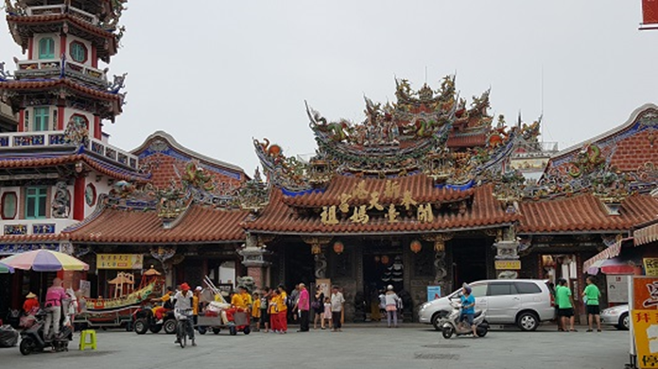
新港馨香

Slide 2
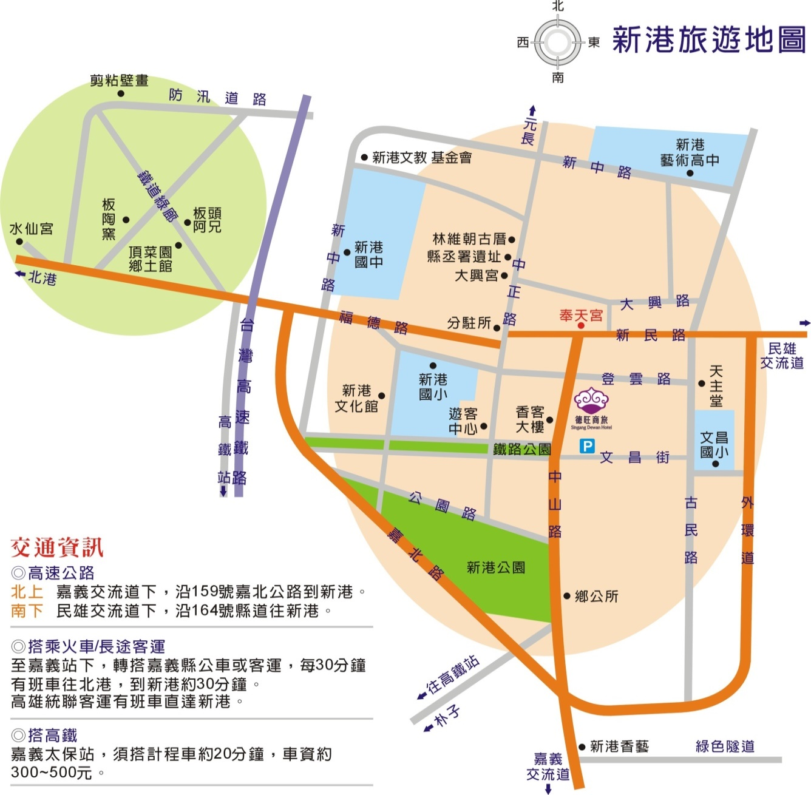
新港旅遊地圖

Slide 3
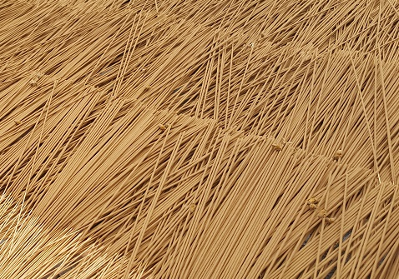
由新港鄉的旅遊地圖可以看到，奉天宮與廟宇相關產業，如交趾陶、剪黏、製香、新港飴、禮餅等等，是當地很重要的地方特色。因此發展新港鄉地方產業無法脫離此些圍繞在廟宇生態周邊的產業。比起其他以山光水色吸引遊客的鄉鎮來說，新港是以宗教來凸顯其特色，新港昔日的製香產業極為興盛，現今雖然不敵機械香，但也轉而提升香的品質，走出自己的特色。
蜜蜂聞〝香〞而來

Slide 4
信仰中心—新港奉天宮，為每年農曆三月大甲媽祖遶境的終點，為台灣及當地重要的民俗節慶。

Slide 5
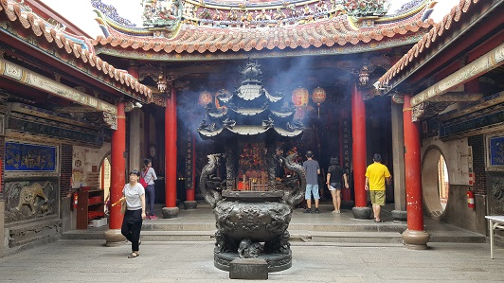
點香的意義是與神靈溝通，藉著香煙的嬝嬝而上，象徵與天上神祇的交流

Slide 6
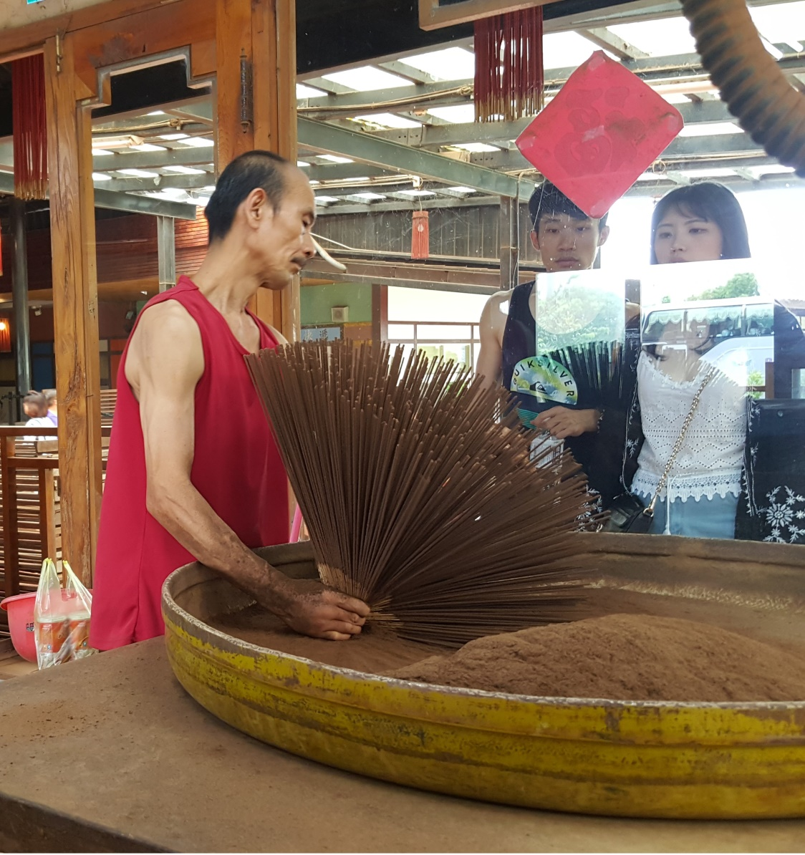
淺談製香

Slide 7
一、製香材料
竹枝（香腳）、香粉、
黏粉、染劑

Slide 8
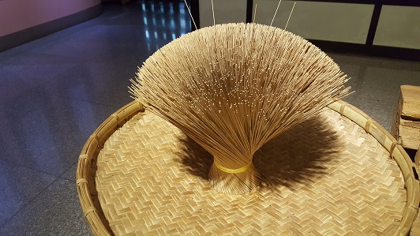
製香材料-香腳(竹枝)
☆昔日台灣製香業所用的香腳竹枝取自竹山，當地有專人以
桂竹純手工劈製出售。
☆目前百分之八十仰賴大陸進口。今昔香腳在外觀上有一大
區別，以前採手工劈製，外型四方或扁平，現由機械代
勞，剖出來的香腳呈圓柱形。
☆遵循古法製成的「香腳」須經泡水，以去除竹味，防蛀，
甚至增加燃點。泡的水要每天換，而且要視水的溫度來
決定浸泡天數（一般夏天須泡10天，冬天須泡15天），
非常耗時。

Slide 9
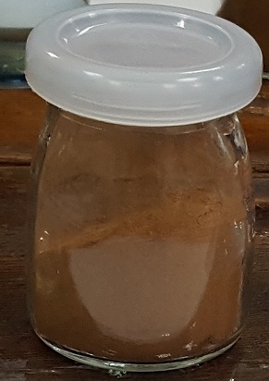
製香材料-黏粉
「黏粉」就是楠樹皮粉，是製香過程中的黏劑及附著劑之類，如此香粉才會黏在「香腳」上。早期取自台灣本土，但由於林木的成長和人類使用楠仔的速度不成比例，十幾年前，台灣量絕，沒貨了，現今百分之九十改由印尼、越南進口。一般傳統手工製「香」，「黏粉」的使用比例大概占材料的1/4，但如果用現代機器製造，「黏粉」使用比例則提高為1/3，甚至更多。

Slide 10
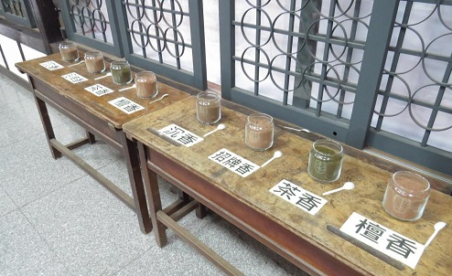
製香材料-香粉
香料的素材有：香料之王沉香、檀香，以及許多珍貴的辛香類中藥，如：肉桂、八角、靈香等。

Slide 11
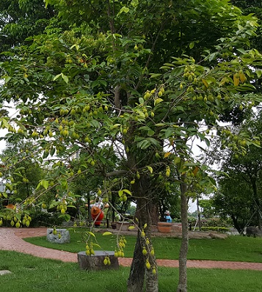
製香樹種-沉香
沉香木指的是沉香屬裡的樹木，但是沉香木這個俗稱也普遍形容一些產生了「結香」效果之後而有了「沉香」味的特定樹木。俗稱沉香指的是沉香屬植物流出的樹脂與木質結合在一起的融合物。有這些異化物的木質部份稱為「沉香木」、而皮質部份的稱為「沉香皮」。因為沉香的密度較高，它能完全沉入水底或可半浮半沉。

Slide 12
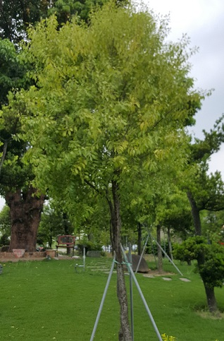
製香樹種-檀香
檀香樹，又名檀樹、真檀，簡稱檀香，是檀香科檀香屬的一種半寄生性植物。原產地為印度，後隨佛教來到中國。品質純正的檀香是一味中藥材，分為檀香片和檀香粉，放在專用的檀香爐中燃燒，它獨特的安撫作用可以使人清心、凝神、排除雜念，是修身養性的輔助工具。

Slide 13
製香材料-染劑
香腳染色的是可以食用的食用色素

Slide 14
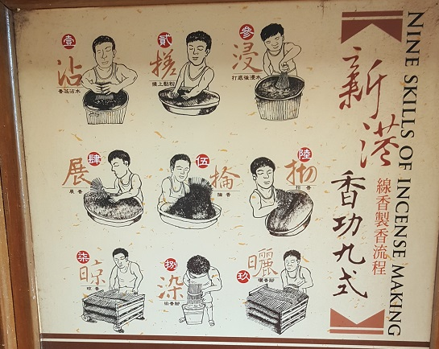
二、製香九式

Slide 15
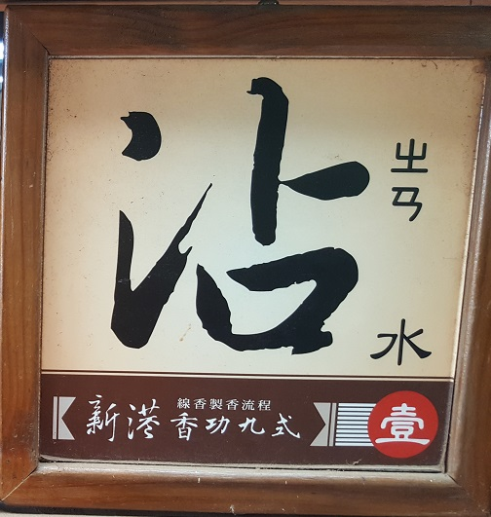
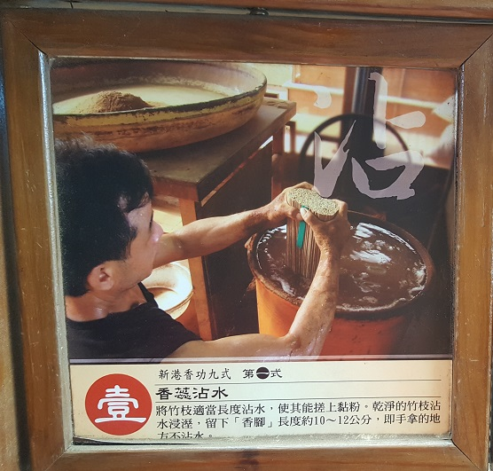
製香九式-壹

Slide 16
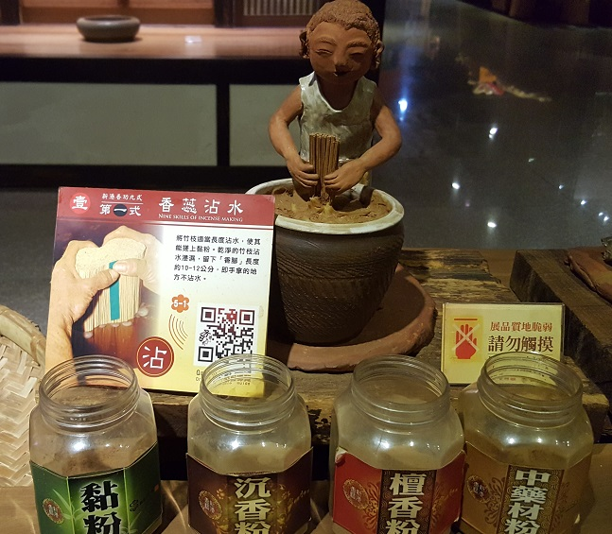
製香九式-壹
將竹枝適當沾水，使其能沾上黏粉。乾淨的竹枝沾水浸溼，留下香腳長度約10~12公分，即手拿的地方不沾水。

Slide 17
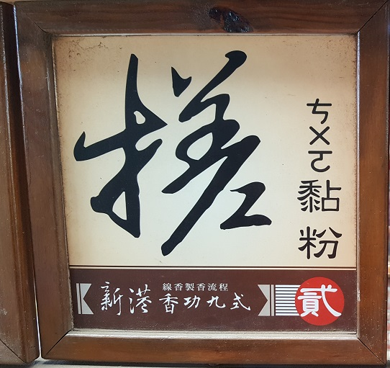
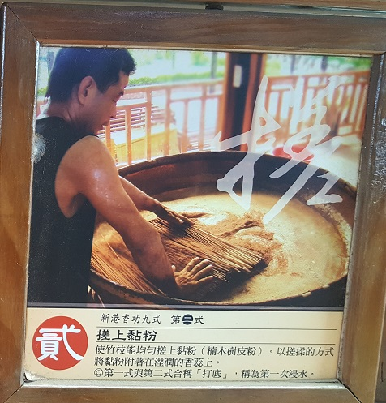
製香九式-貳

Slide 18
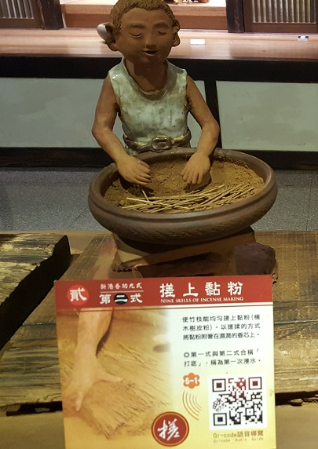
製香九式-貳
使竹枝能均勻搓上黏粉(楠木樹皮粉) 。以搓揉的方式將黏粉附著在溼潤的香蕊上。
第一式和第二式合稱「打底」，稱為第一次浸水。

Slide 19
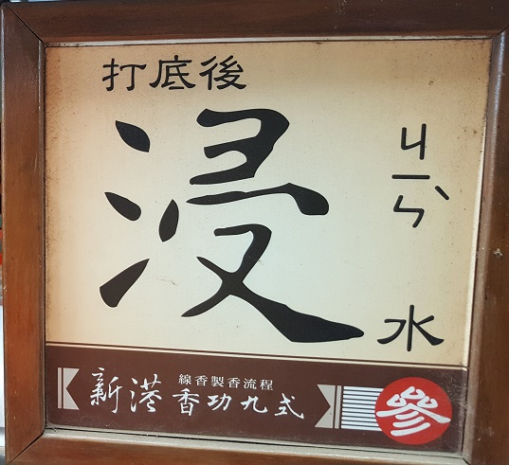
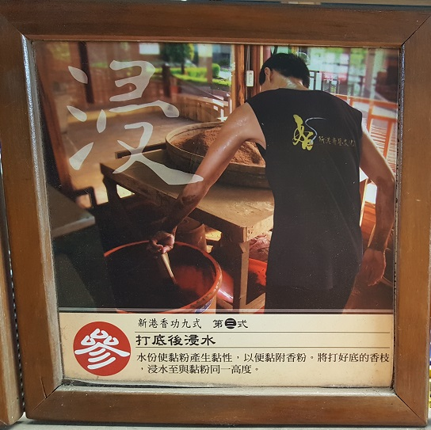
製香九式-參

Slide 20
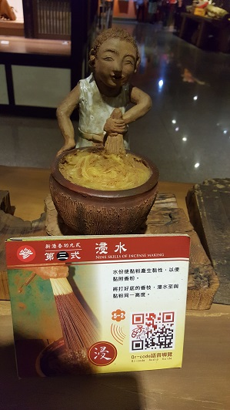
製香九式-參
水份使黏粉產生黏性，以便黏附香粉。將打好底的香枝，浸水至與黏粉同一高度。

Slide 21
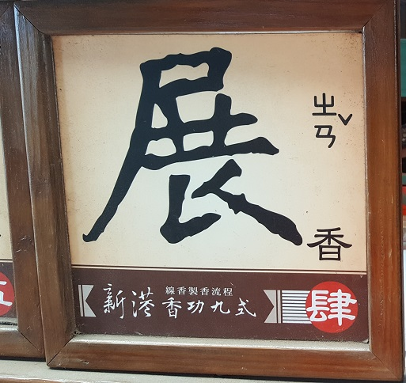
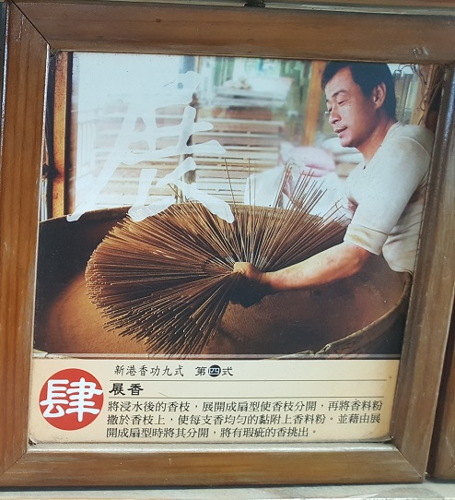
製香九式-肆

Slide 22
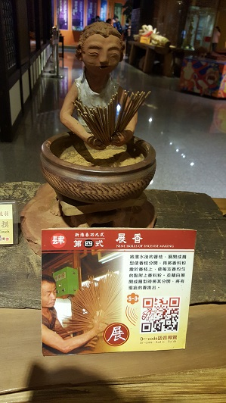
製香九式-肆
將浸水後的香枝，展開成扇型使香枝分開，再將香料粉撒於香枝上，使每支香均勻的黏附上香料粉。並藉由展開成扇型時將其分開，將有瑕疵的香挑出。

Slide 23
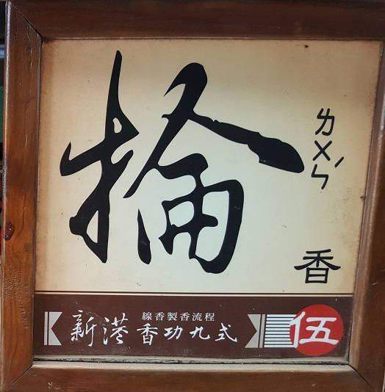
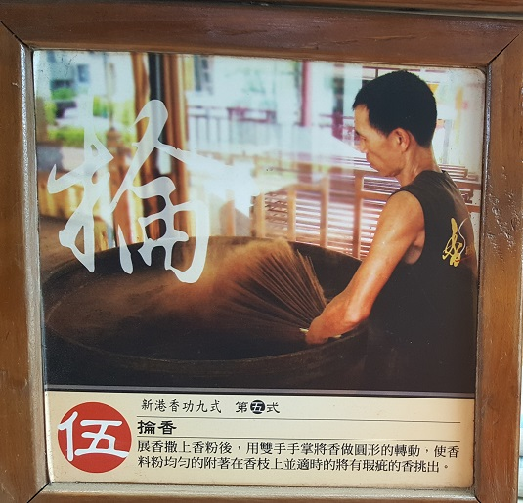
製香九式-伍

Slide 24
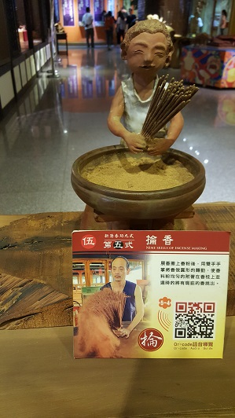
製香九式-伍
展香撒上香粉後，用雙手手掌將香做圓形的轉動，使香料粉均勻的附著在香枝上並適時的將有瑕疵的香挑出。

Slide 25
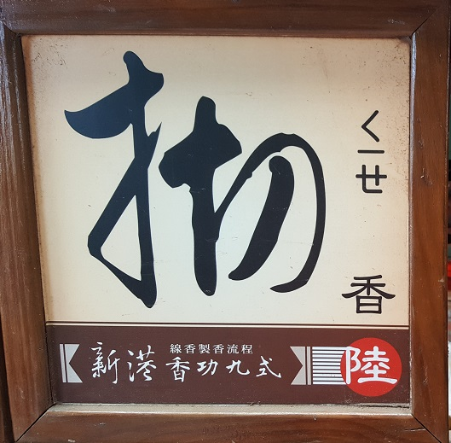
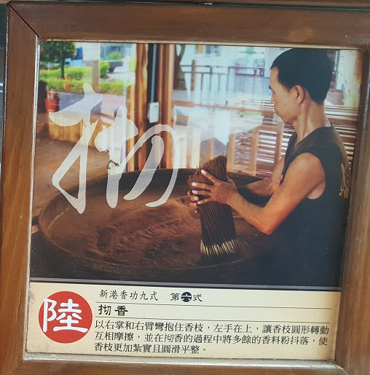
製香九式-陸

Slide 26
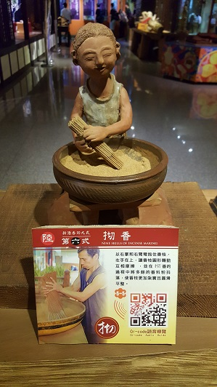
製香九式-陸
以右掌和右臂彎抱住香枝，左手在上，讓香枝圓形轉動互相摩擦，並在〝切〞 香的過程中將多餘的香料粉抖落，使香枝更加紮實且圓滑平整。

Slide 27
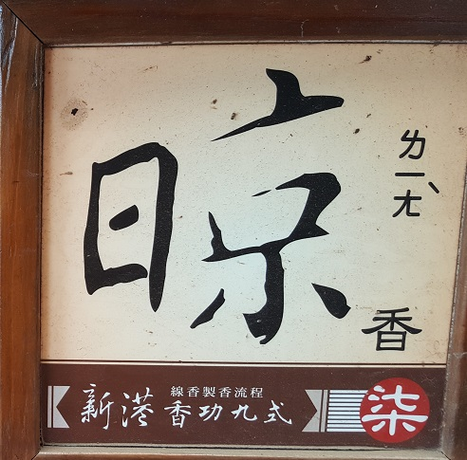
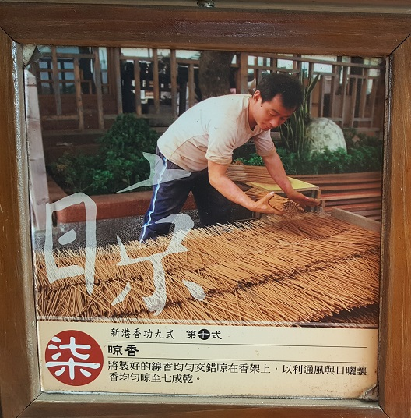
製香九式-柒

Slide 28
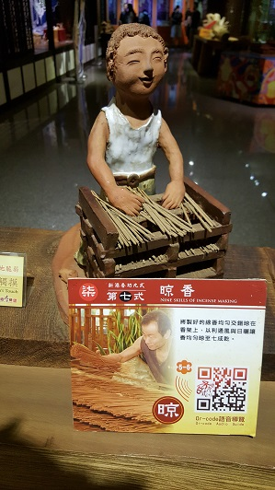
製香九式-柒
將製好的線香均勻交錯晾在香架上，以利通風與日曬讓香均勻晾至七成乾。

Slide 29
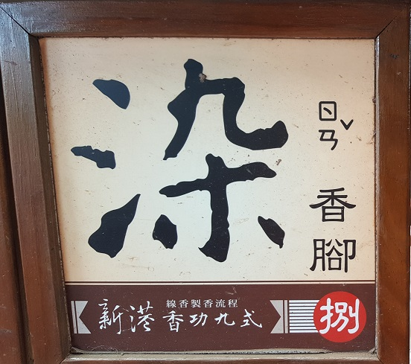
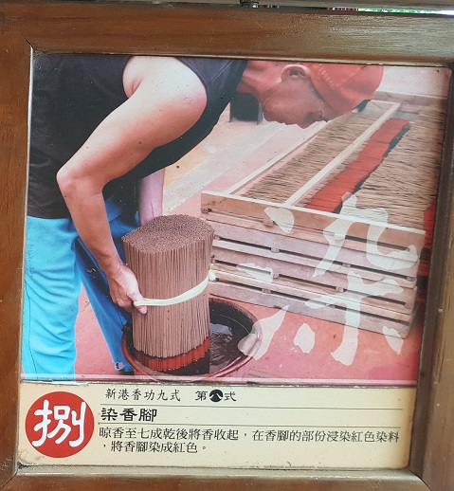
製香九式-捌

Slide 30
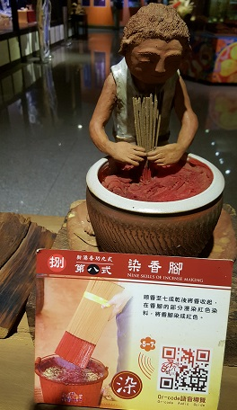
製香九式-捌
晾香至七成乾後將香收起，在香腳的部份浸染紅色染料，將香腳染成紅色。

Slide 31
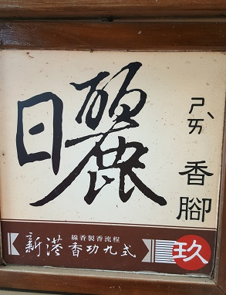
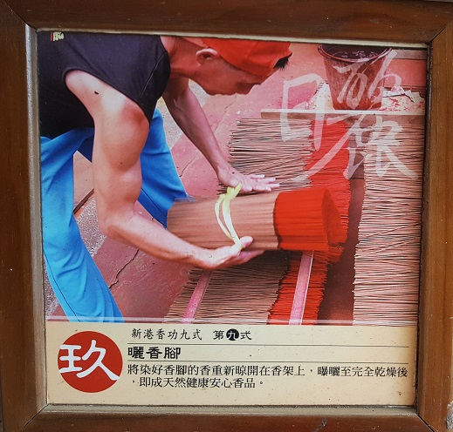
製香九式-玖

Slide 32
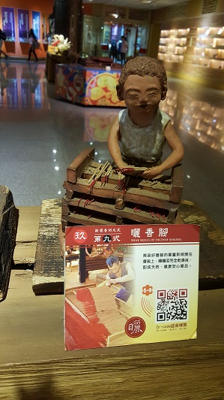
製香九式-玖
將染好香腳的香重新晾開在香架上，曝曬至完全乾燥後，即成天然健康安心香品。

Slide 33
三、如何分辨香品
 | 一般進口、劣質香品 | 慧香竹炭藥材香
原料 | 添加化學香精、香料 1.香未點時香水味重 2.無法久放 | 1.純天然中藥材味 2.放越久味道越純
黏粉 | 進口香的外表光滑，則是因黏粉放的比較多，黏粉多，香粉則放少，用以欺瞞香品重量,且久放呈酸性，味道越來越差。 | 純天然品質較佳的黏粉。（外表的粉末會有些許的掉粉-是品質較好的香，因為香粉放的比黏粉多）
助燃劑 | 添加石粉、工業用助燃劑的香燃燒後，香灰成白色，剛燃燒的香灰較燙手。 | 正常灰色，不燙手，可吸附雜味及異味。
香腳 | 品質差、便宜的毛竹等： 煙量多、價格便宜、材質密度不高、易生蛀蟲、不易保存、容易劈裂，易彎曲。 | 所有的竹子中品質最好、價格較貴的有柴竹及A級毛竹： 燃燒時氣味好、煙量少、價格貴、強韌、密度高、易保存、不易彎曲
製造地 | 東南亞、大陸目前市面上8成都是進口，原料及品質不穩定 。 | 台灣人工品質較穩定，幫助台灣本土製香業再造榮景。
危害 | 香精易生慢性神經毒、加石灰燃燒後懸浮微粒子塞住肺，影響肺部健康、煙多影響空氣品質，易造成慢性支氣管炎。 | 純天然中藥，無添加任何化學香料，添加環保竹炭粉，可去除雜味、異味及降低廢氣量。

Slide 34
香藝文化館奇景曬香吸引成群蜂蜜
(影片)
蜜蜂

Slide 35
四、產業轉型
新港的製香產業曾經極為興盛，然而由於經濟發展的趨勢 是以機械取代人工，或是西進以低廉的人工來減低產品成本，然後再以低價銷回台灣。雖然老師傅們製成的拜香品質和香味，不是機械製香可以取代的，但在成本及利潤的考量之下，台灣的傳統製香法仍是逐漸沒落。不過在此種不佳的大環境下，台灣的製香產業開始改變心態，放棄價格戰，轉向提升更好的拜香品質，好跟品質低劣的「進口香」一較高下。
另外如何讓製香不只是製香，而能成為一種觀光資源，即是製香產業的轉型方向----結合觀光與藝術的新氣象---新港的「香藝文化園區」，是立足傳統製香產業並結合觀光產業的成功案例。

Slide 36
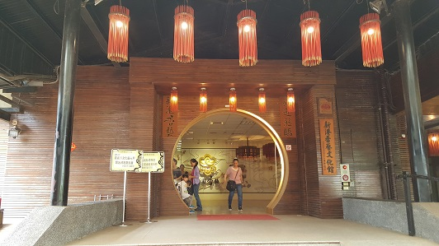
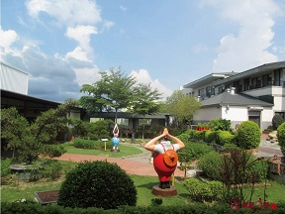
新港香藝文化園區
在這個文化園區中，主要包含兩大部分，為「香藝文化館」與「香料香草休閒園區」。

Slide 37
香藝文化館
香藝文化館不僅介紹了香的起源、製香的原料以及有關香的種種禮俗，也展示出整個傳統製香的過程，並藉由將香的不同用途與起源做區隔性的介紹：
「文化香」：藉由展示不同國家的用香文化與香料的貿易，
說明香的多元性。
「生活香」：展示香在食、衣、住、行、育、樂的應用，
說明人們生活與香的密切關係。
「原味香」：展示傳統的香品製作過程與原料，包含做香
用的4大類原材料，如沉香與檀香，另有一
百多種的香莖類中草藥，同時亦將西方世界
中芳香原料做一展示介紹，讓民眾可以瞭解
台灣傳統香品與西方的差異。

Slide 38
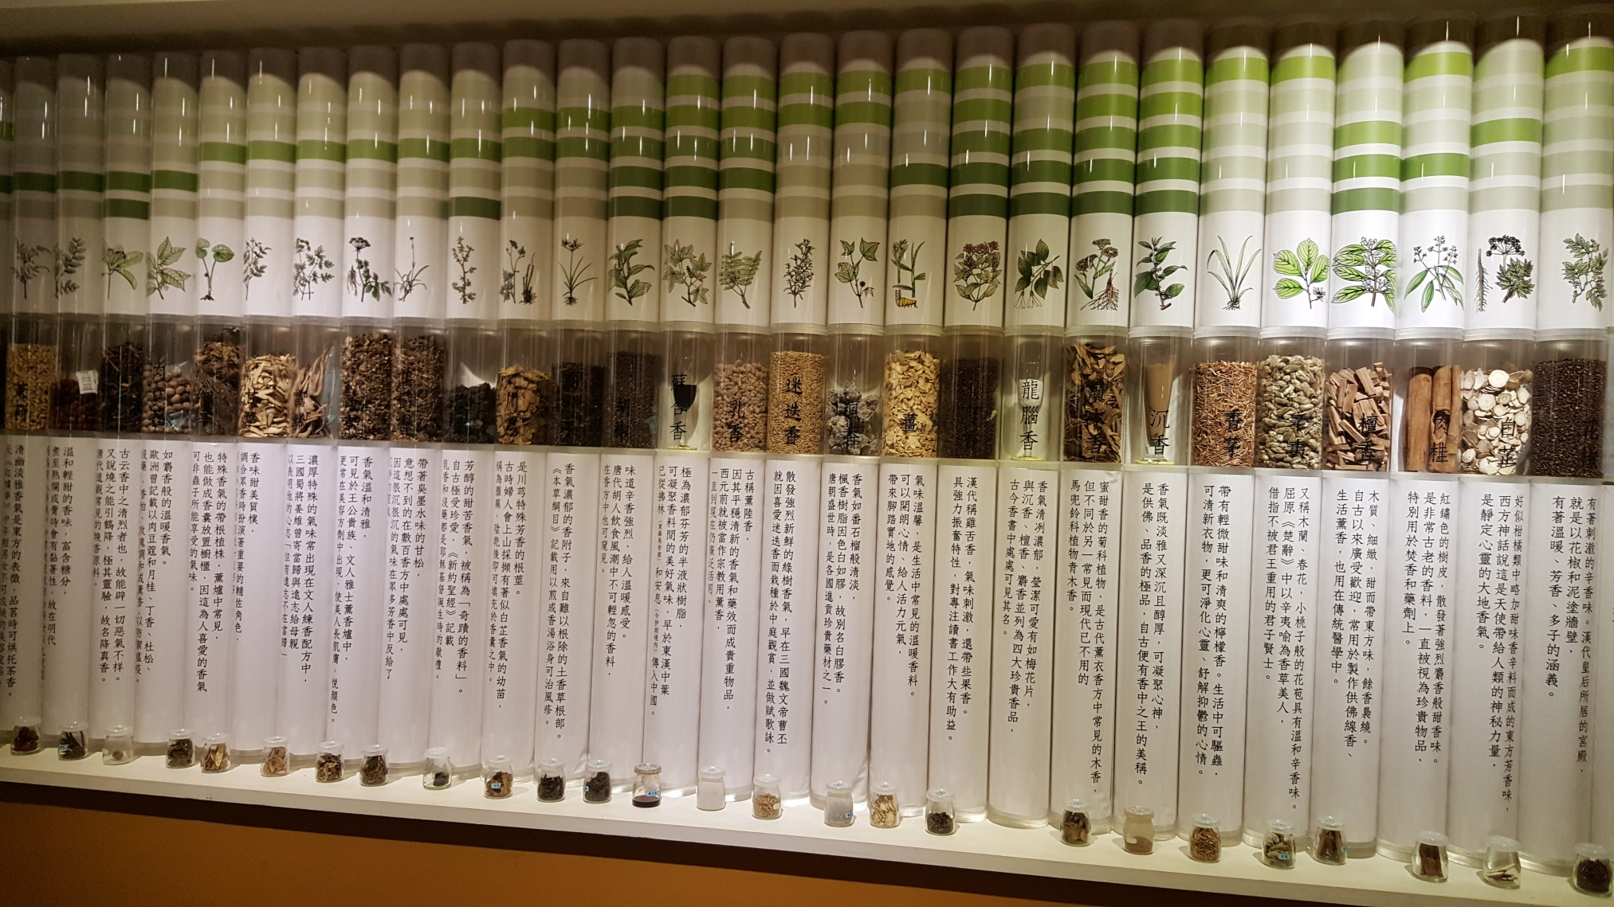

Slide 39
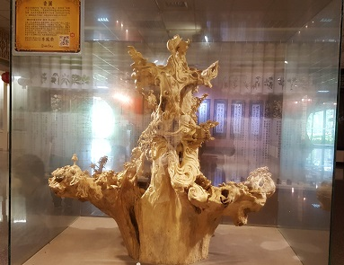
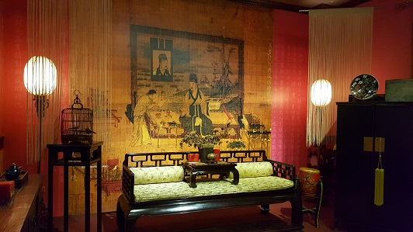
香藝文化館
「藝品香」：利用珍貴的檀木與沉木雕刻出相當漂亮的藝
品，藉由木頭本身的香味襯托出雕刻藝品獨
特的價值。
「情境香」：利用模擬古代用香情形，呈現出香浪漫情懷。

Slide 40
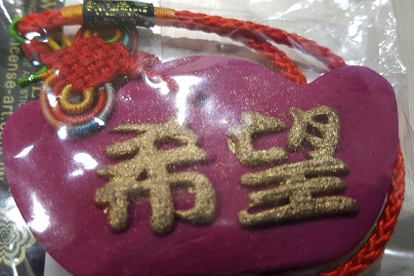
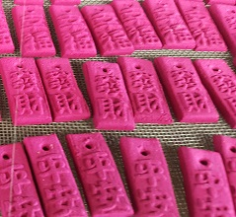
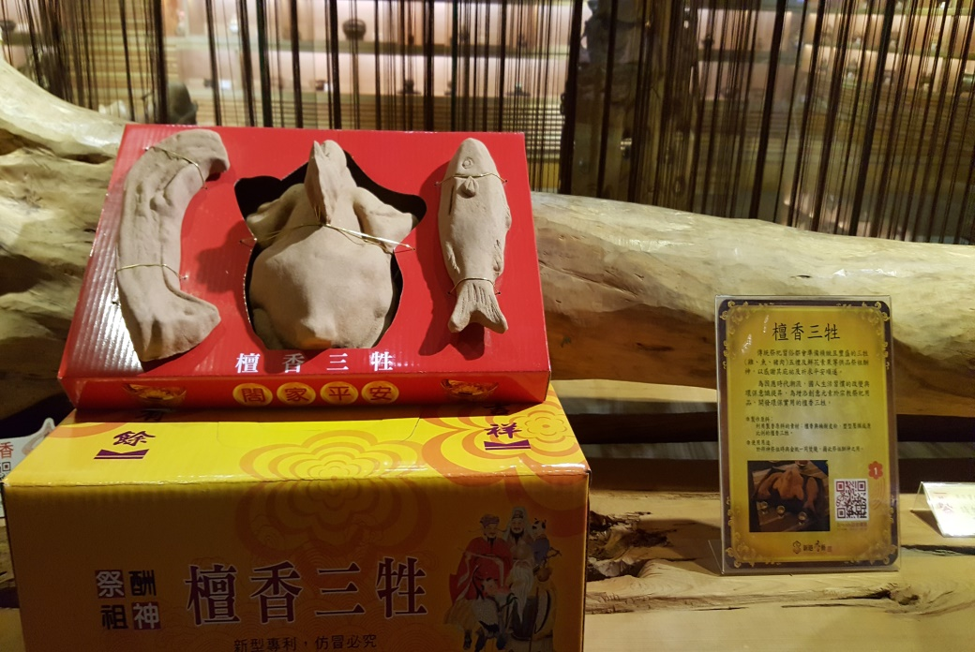
香品的開發

Slide 41
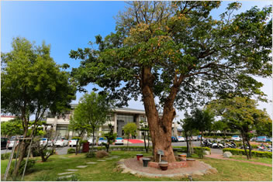
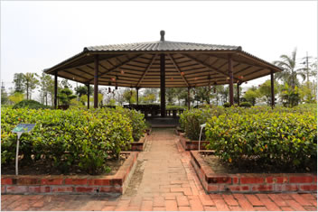
香料香草休閒園區
園區內種植許多製香相關的香料樹種，如沉香樹、檀香樹、肉桂樹、肖楠樹、楓香樹…等等。

Slide 42
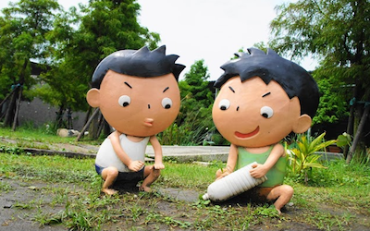
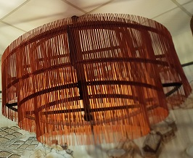
歡迎大家周末有空時，到新港奉天宮走走，體驗新港的人文風情與在地美食。

Slide 43
參考資料
☆ 如何分辨進口劣質香品和台灣製慧香竹炭沉香
http://blog.xuite.net/years01/001/27369534-%E5%A6%82%E4%BD%95%E5%88%86%E8%BE%A8%E9%80%B2%E5%8F%A3%E5%8A%A3%E8%B3%AA%E9%A6%99%E5%93%81%E5%92%8C%E5%8F%B0%E7%81%A3%E8%A3%BD%E6%85%A7%E9%A6%99%E7%AB%B9%E7%82%AD%E6%B2%89%E9%A6%99
☆ 台灣的香味-拜香香藝
http://www.tri.org.tw/per/74/P76.PDF
☆ 新港香藝文化園區
http://www.incense-art.com.tw/publish.asp
☆ 世新新聞106年7月22日
https://www.youtube.com/watch?v=RB_vOH_yo6o
☆ 宗教與文化創意產業: 新港奉天宮與香藝文化園區 張珣 《輔仁宗教研究》第二十九期
（2014 年秋）1-16 頁
☆ 台灣鄉土書目資料庫
http://localdoc.ncl.edu.tw/tmld/browse_map.jsp?map=1207
☆ 慎選好「香」~ 香的製作大公開
http://pmini2574.pixnet.net/blog/post/271362893-%E6%85%8E%E9%81%B8%E5%A5%BD%E3%80%8C%E9%A6%99%E3%80%8D~-%E9%A6%99%E7%9A%84%E8%A3%BD%E4%BD%9C%E5%A4%A7%E5%85%AC%E9%96%8B
☆ 沉香木—維基百科
https://zh.wikipedia.org/wiki/%E6%B2%89%E9%A6%99%E6%9C%A8
☆新港旅遊資訊
http://www.dewan-hotel.com/zh/%E6%96%B0%E6%B8%AF%E6%97%85%E9%81%8A%E8%B3%87%E8%A8%8A/
☆香藝文化館奇景曬香吸引成群蜂蜜--youtube
https://www.youtube.com/watch?v=XGVIz0e-qxk

